Slide 1
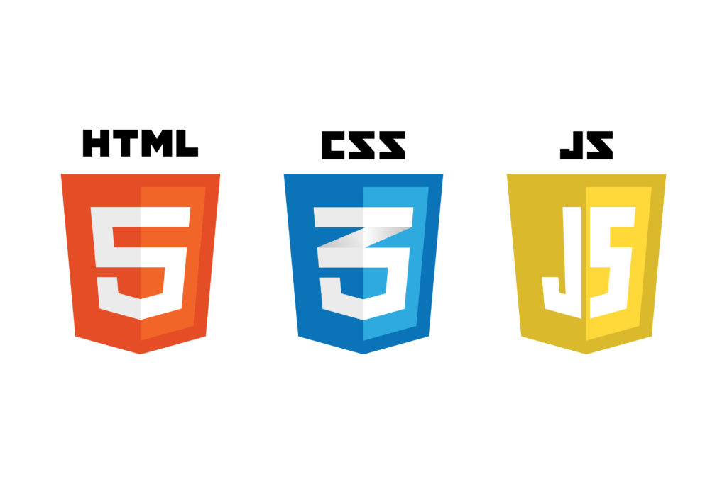
Full-Stack Development

Slide 2
Full-Stack Development
HTML: é a primeira base e cuida do conteúdo. (é o esqueleto)
CSS: é a segunda base e cuida da aparência.
(é a maquiagem)
JavaScript: é a Terceira base e cuida da parte lógica, animações, alterações dinâmicas, etc… (é o cérebro)

